Slide 1


Projet Site web: Station UQAM (Juin 2018)
Le présent document présente les développements en cours sur la station de l’UQAM.
Les objectifs de cette interface sont principalement:
1- apporter une visibilité sur la station de l’UQAM
2- rendre disponible les données de la station
3- être un support pédagogique aux étudiants
Tous les produits graphiques de la station sur ce site web seront interactifs .
Les données sont traitées en « backend » en python et SQL.
Les graphiques dynamiques en « frontend » sont codés en java et font appels aux librairies
Highcharts (https://www.highcharts.com/) et D3js (https://d3js.org/ ).
Pour l’extraction de données et le téléchargement, tout est codé en python et django.

Slide 2

Page d’accueil: Site station UQAM

Slide 3
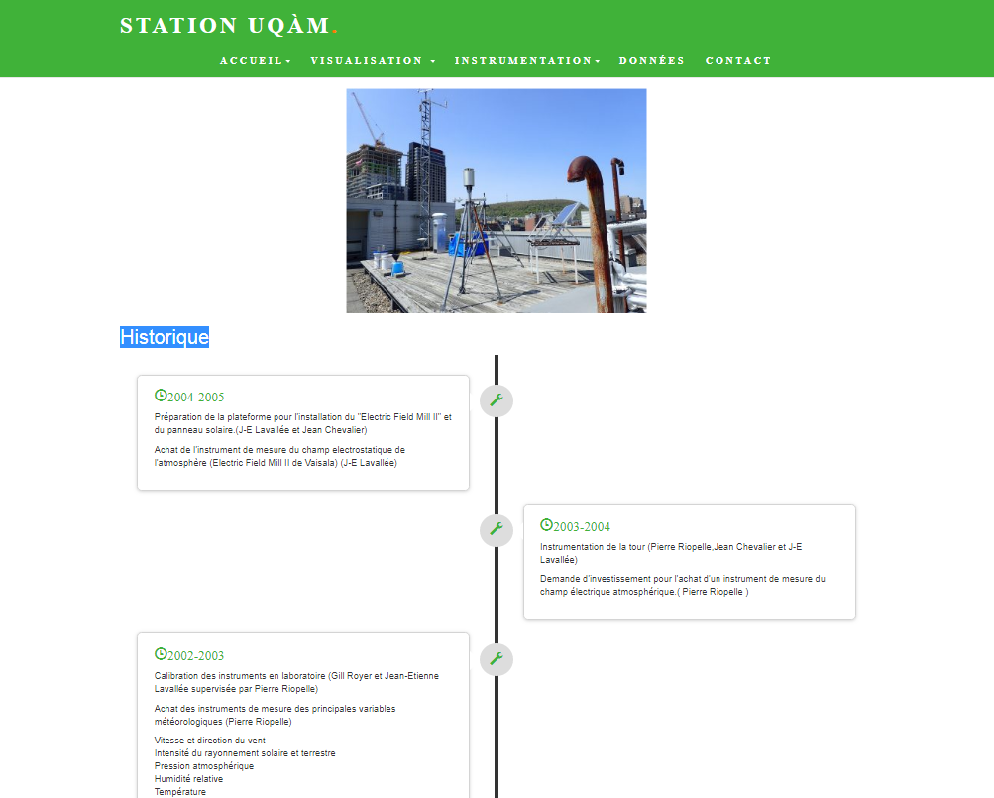
Page historique: Site station UQAM

Slide 4
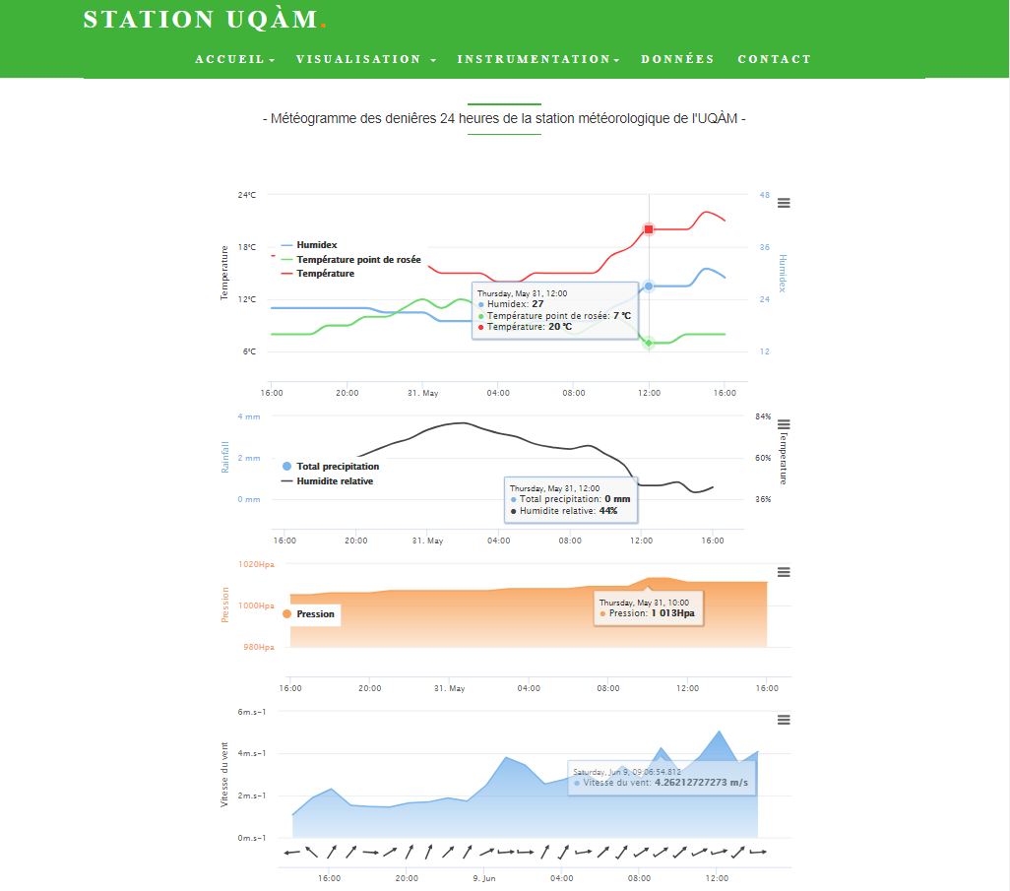
Météogramme: Site station UQAM

Slide 5
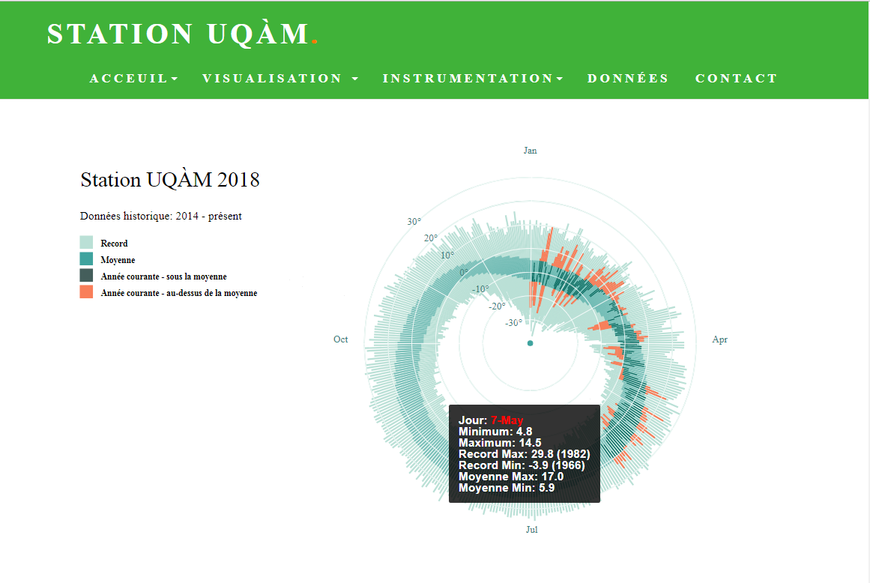
Diagramme Température : Site station UQAM

Slide 6
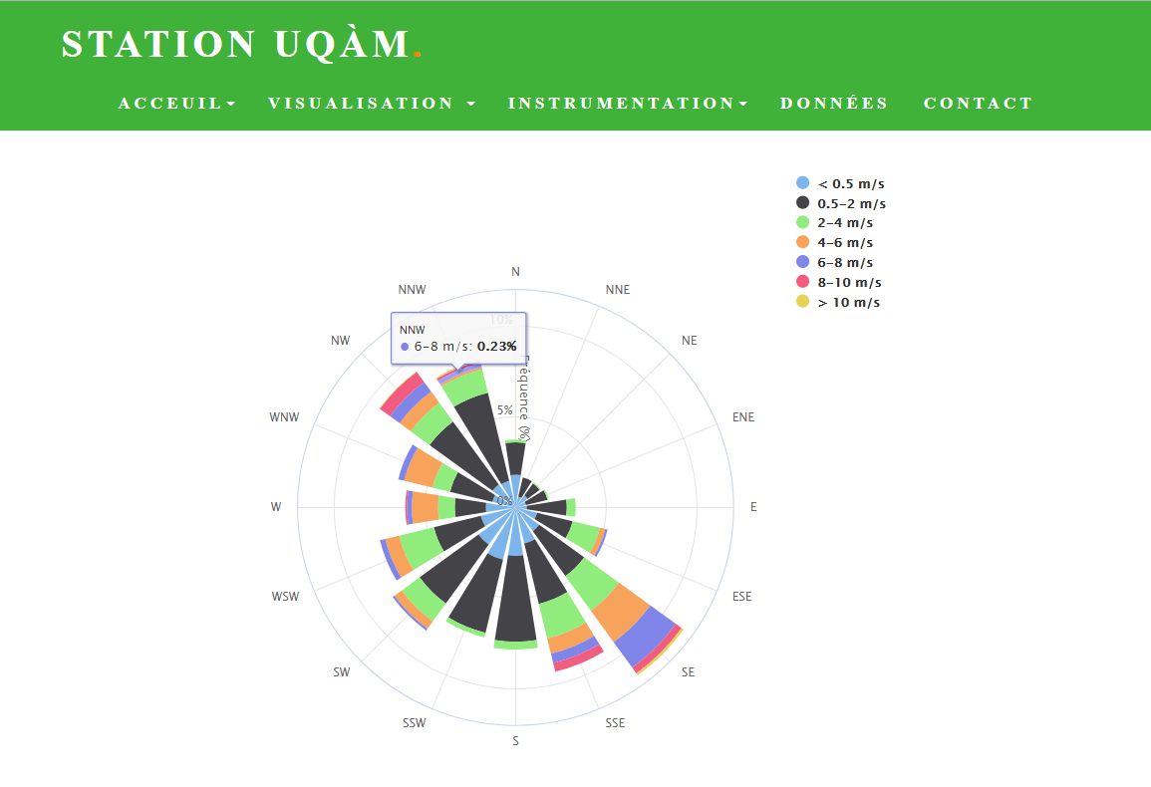
Rose des vents: Site station UQAM

Slide 7
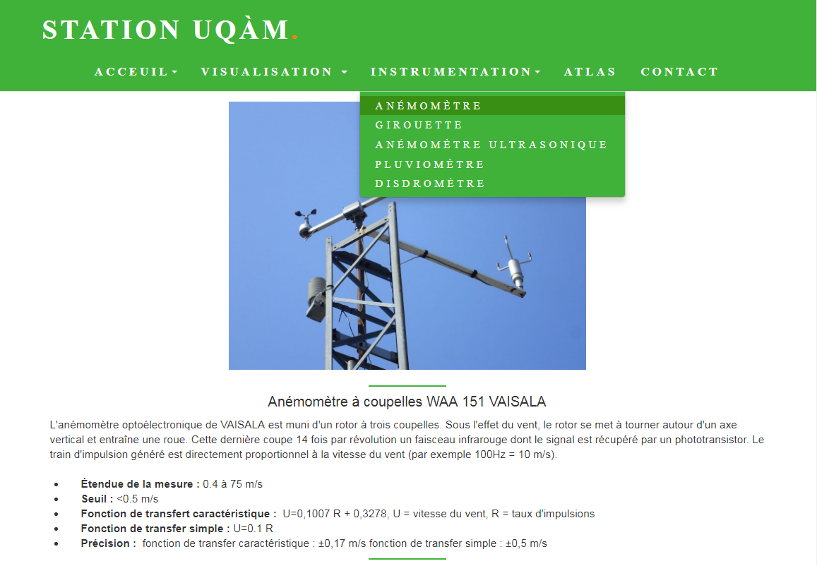
Description des instruments: Site station UQAM
Chaque instrument de la station aura sa propre page:
- description et fonction
- lien vers la documentation officielle

